Slide 1
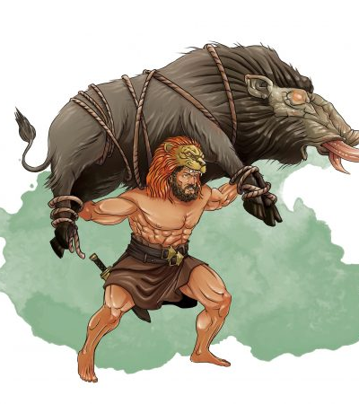
Οι 12 άθλοι του Ηρακλή

Slide 2
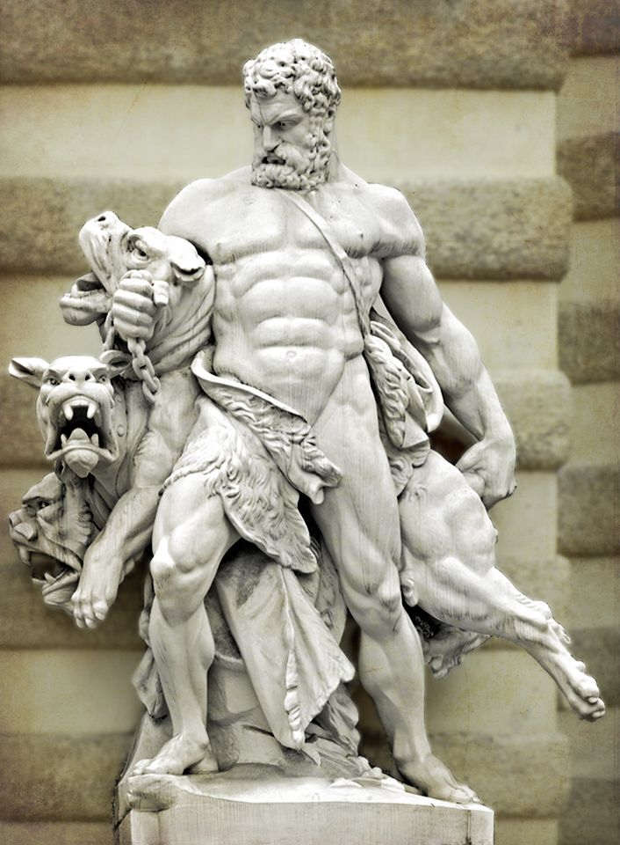
Εισαγωγή
Ο Ηρακλής ήταν πολύ δυνατός και γενναίος. Έκανε 12 δύσκολες εργασίες που λέγονται "Οι δώδεκα άθλοι του Ηρακλή"

Slide 3
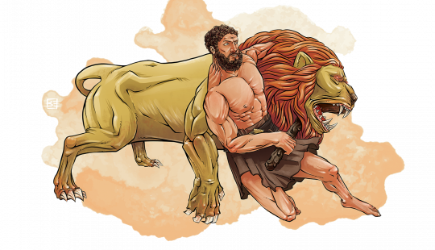
Το λιοντάρι της Νεμέας
Ο Ηρακλής νίκησε το μεγάλο λιοντάρι το οποίο είχε μεγαλώσει η Ήρα.
Το λιοντάρι ζούσε σε μια μεγάλη σπηλιά και είχε τόσο σκληρό δέρμα που ούτε τα σιδερένια βέλη δεν το περνούσαν.

Slide 4
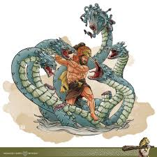
Η Λερναία ύδρα
Η Λερναία Ύδρα ήταν ένα τρομερό νερόφιδο με πολλά κεφάλια και ζούσε σε μια σπηλιά.
Κάθε φορά που ο Ηρακλής έκοβε ένα κεφάλι, φύτρωνε ένα καινούριο.
Με την βοήθεια του ανιψιού του, του Ιόλαου κατάφερε να σκοτώσει το φοβερό αυτό τέρας.

Slide 5
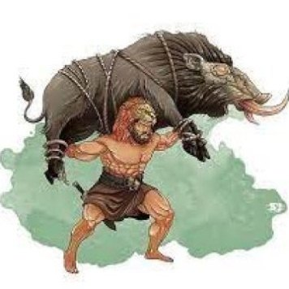
Ο ΚΆΠΡΟΣ ΤΟΥ ΕΡΎΜΑΝΘΟΥ
Στο βουνό Ερύμανθος ζούσε ένα φοβερό αγριογούρουνο.
Το αγριογούρουνο αυτό έκανε ζημιές, σκότωνε ζώα και ανθρώπους.
Ο Ηρακλής κυνηγούσε για πολλές μέρες το αγριογούρουνο.
Εκείνο κάποια στιγμή κουράστηκε, ο Ηρακλής το έπιασε και το πήγε στις Μυκήνες.

Slide 6
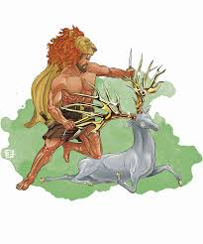
Το ελάφι με τα χρυσά κέρατα
Ήταν το ιερό ελάφι της θεάς Άρτεμης και ήταν πάρα πολύ γρήγορο.
Ο Ηρακλής το κυνηγούσε έναν χρόνο.
Όταν το έπιασε το πήγε στις Μυκήνες, αφού το έδειξε στον Ευρυσθέα το άφησε ελεύθερο όπως είχε υποσχεθεί στην θεά Άρτεμη.

Slide 7
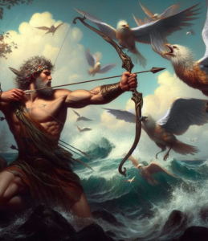
Οι στυμφαλίδες όρνιθες
Οι Στυμφαλίδες Όρνιθες ήταν μεγάλα πουλιά με σιδερένια ράμφη και φτερά.
Τρέφονταν με ανθρώπινο κρέας.
Ο Ηρακλής τις τρόμαξε με τα χάλκινα κρόταλα της Αθηνάς.
Σκότωσε πολλές με τα βέλη του.

Slide 8
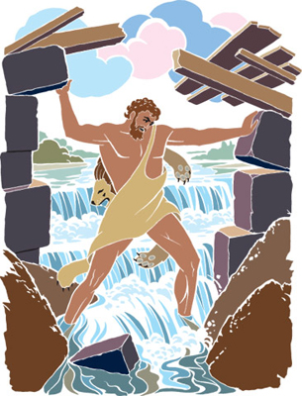
Οι στάβλοι του Αυγεία
Ο Αυγείας ήταν γιος του Ήλιου.
Ο Ηρακλής έπρεπε να καθαρίσει τους στάβλους του από τις βρωμιές που είχαν μαζευτεί.
Έσκαψε δύο χαντάκια που έφταναν μέχρι τους ποταμούς Αλφειό και Πηνειό.
Άλλαξε την ροή των ποταμών και κατάφερε να τους καθαρίσει σε μία μόνο ημέρα.

Slide 9

Ευχαριστώ για την παρακολούθηση!
Αυτοί ήταν μερικοί από τους άθλους του Ηρακλή.
Μέσα από τους άθλους αυτούς ο Ηρακλής έδειξε την δύναμη και την εξυπνάδα του.

